Slide 1
Glaciální sedimenty

Slide 2
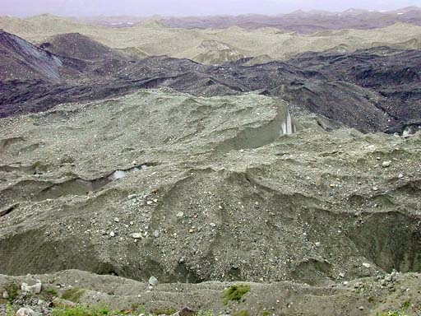
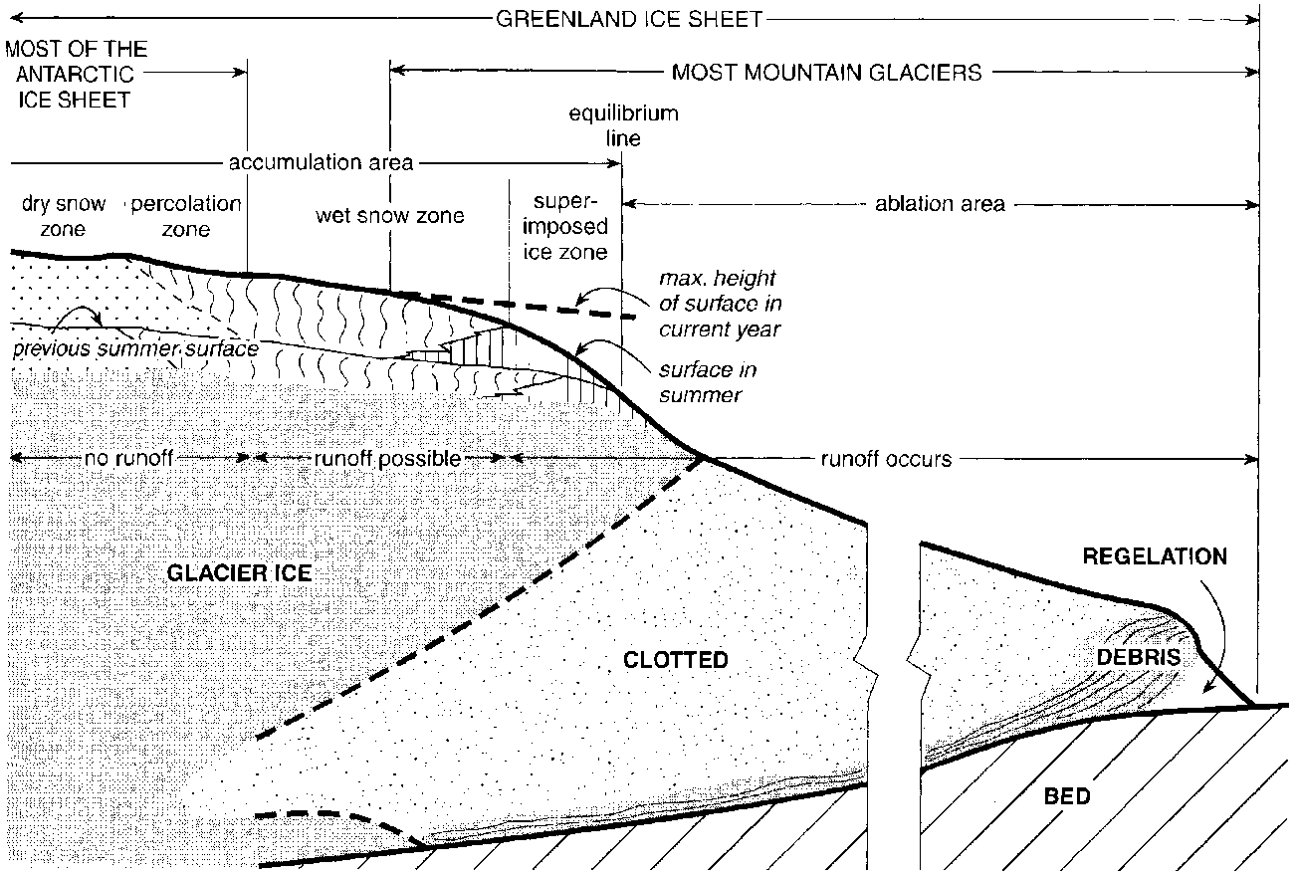
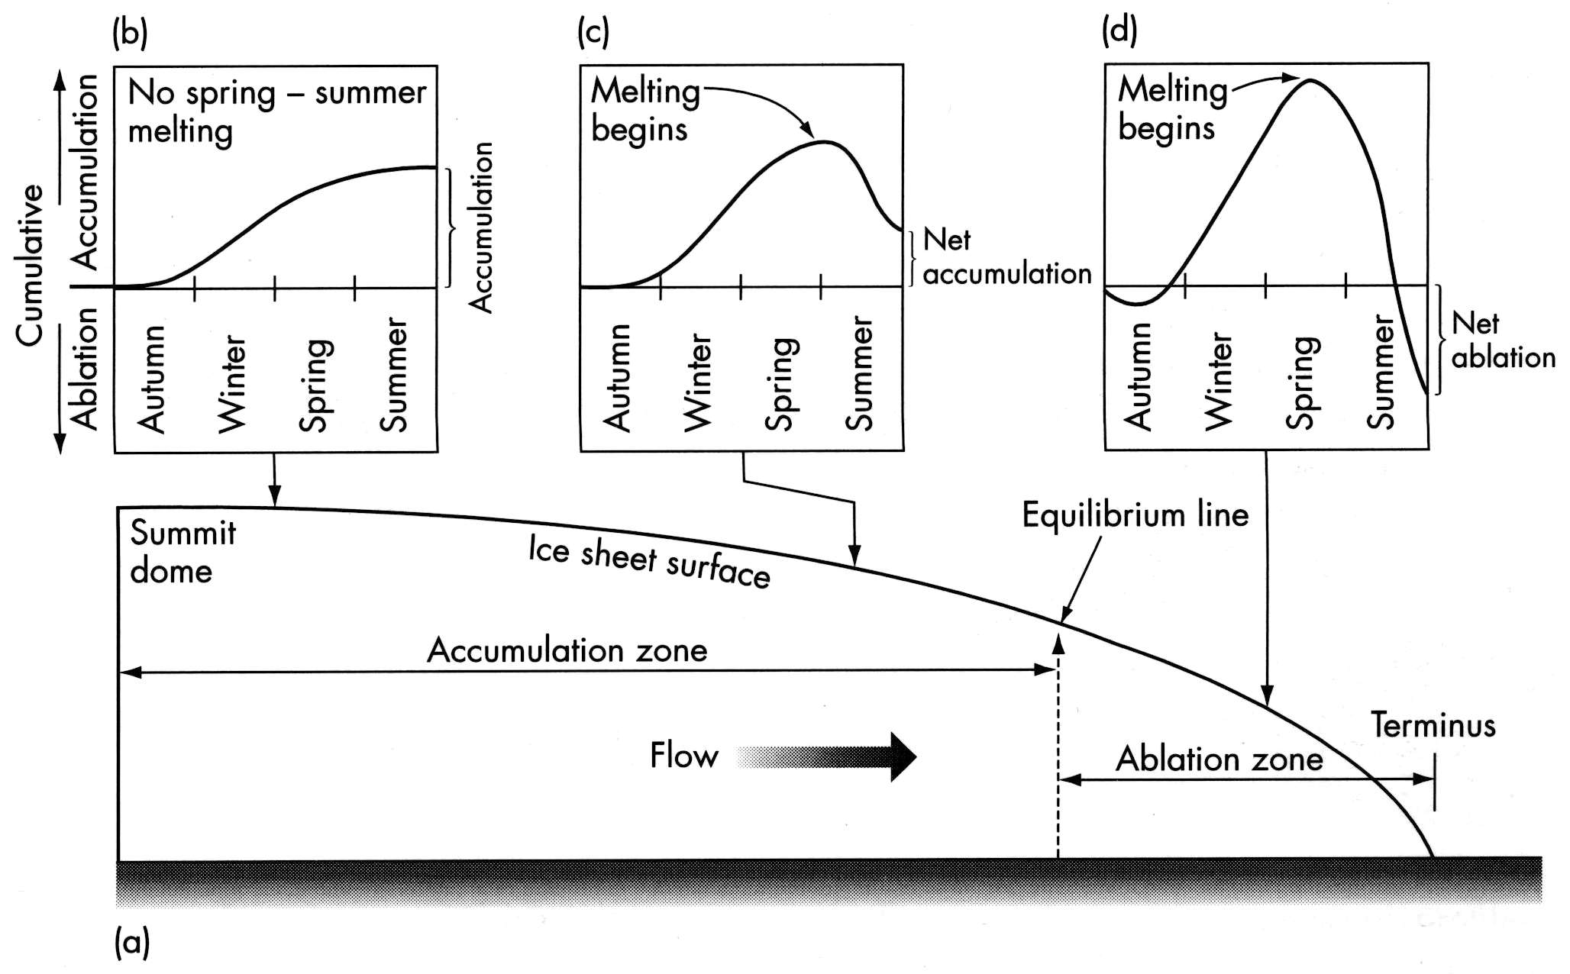
Oblasti pevninského ledovcového systému
Horizontální členění
1. Ledovcová oblast
akumulační zóna (nedochází k ukládání ledovcem transportovaného materiálu
ablační zóna (sedimentace ledovcem transportovaného materiálu)
Nevytříděný tillový materiál, lokalita Brown (USA).

Slide 3
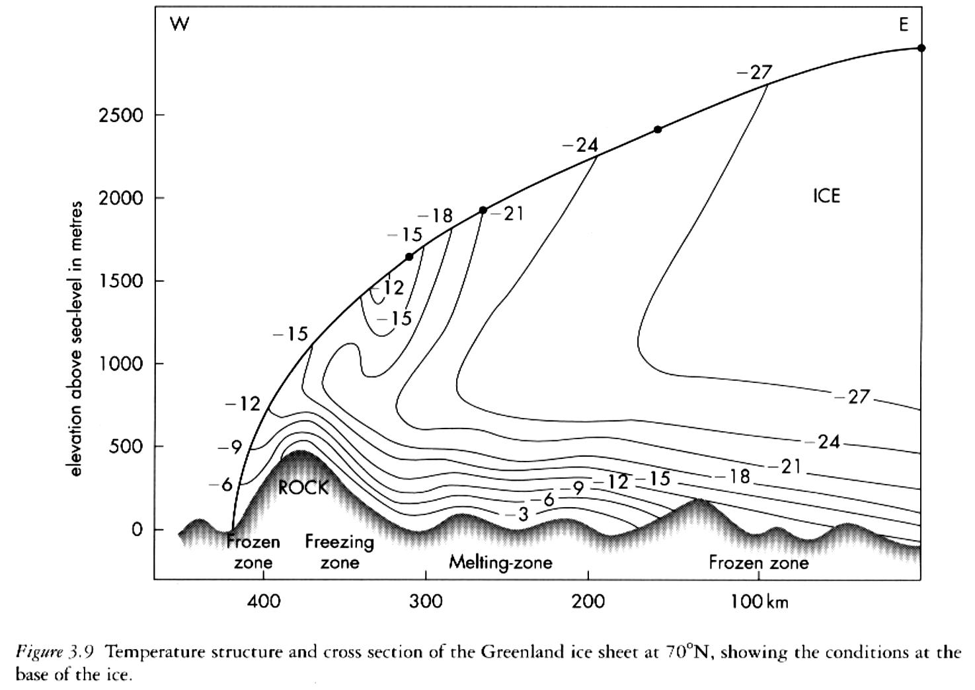
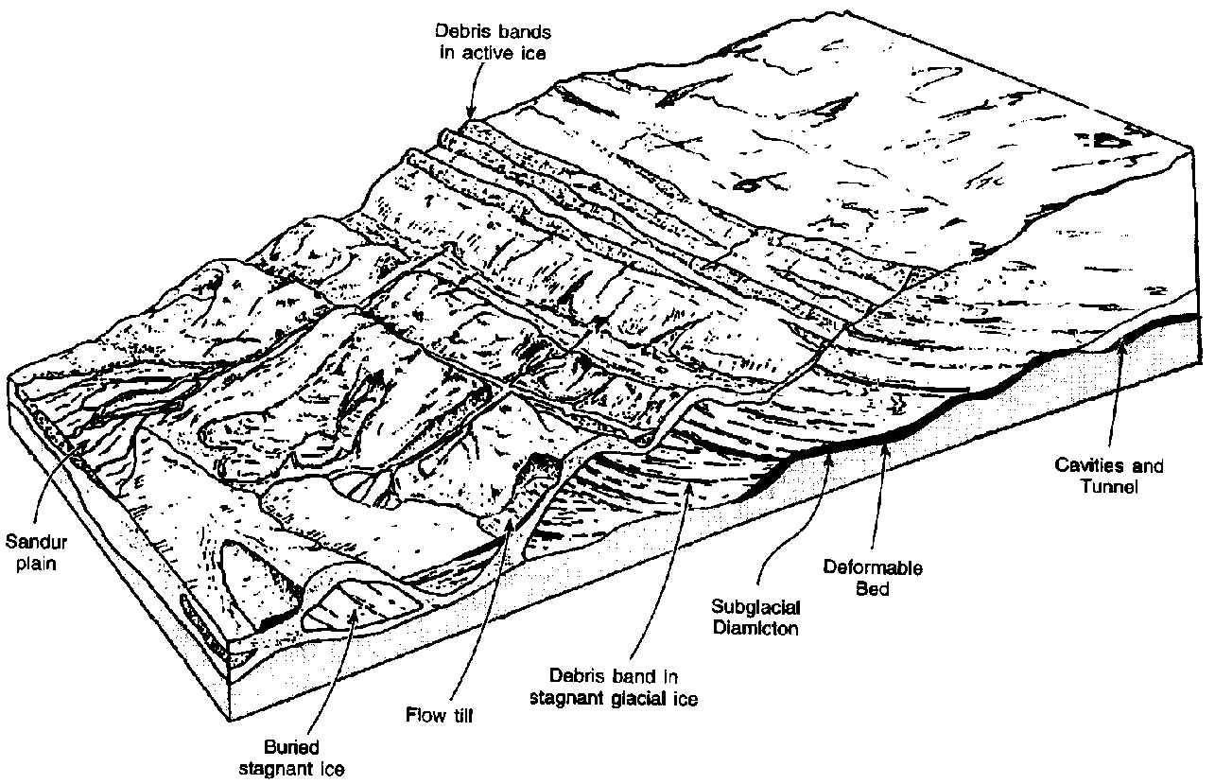
Oblasti pevninského ledovcového systému
2. Oblast ledovcového okraje (terminoglaciální oblast)
čelní zóna
boční zóna (horské zalednění)

Slide 4
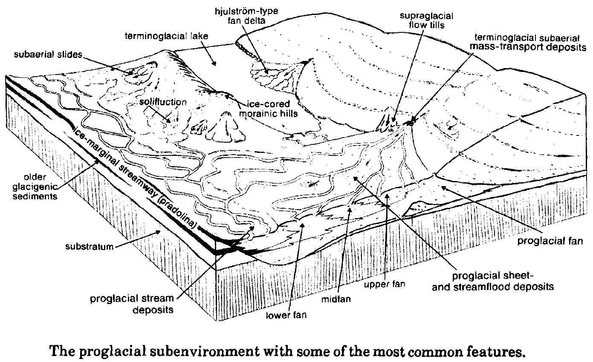
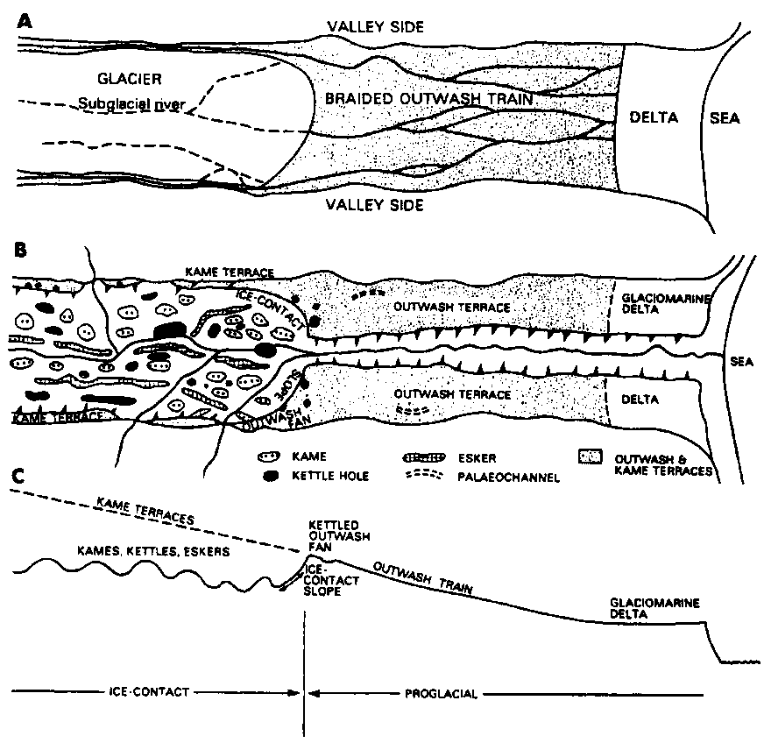
Oblasti pevninského ledovcového systému
3. Proglaciální oblast (vně vlastního ledovce)
proximální zóna
střední zóna
distální zóna
4. periglaciální oblast (nad ledovcem – extraglaciální)

Slide 5
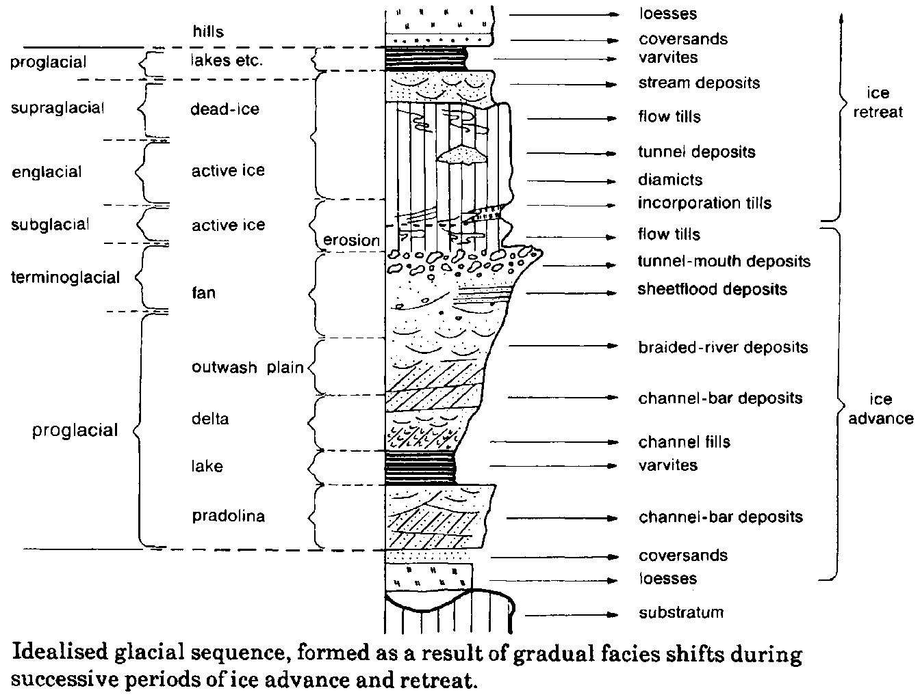
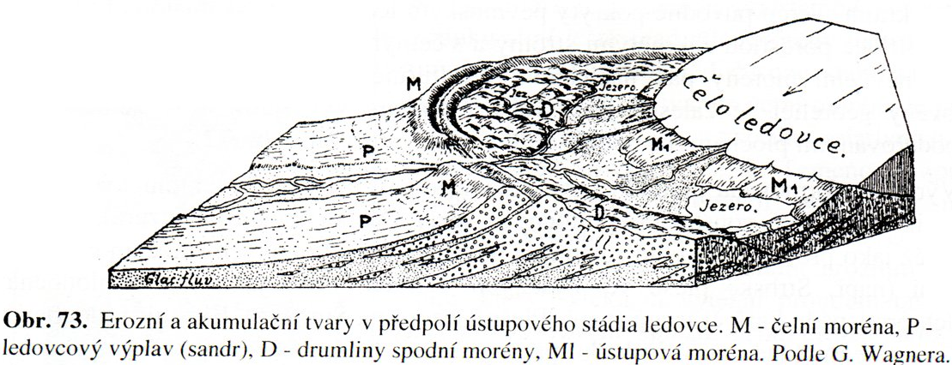
Sedimenty pevninských ledovců – genetické členění
(děleny podle prostředí a typického mechanismu sedimentace):
glacigenní sedimenty – tilly (vzniklé uložením přímo ledovcem)
glacifluviální sedimenty (uložené tavnými ledovcovými vodami v ledovcové, terminoglaciální a proglaciální oblasti)
glacilakustrinní sedimenty
(ukládané v supraglaciální a subglaciální části ledovcové oblasti a v proglaciální oblasti)
ústup čela ledovce
postup čela ledovce

Slide 6
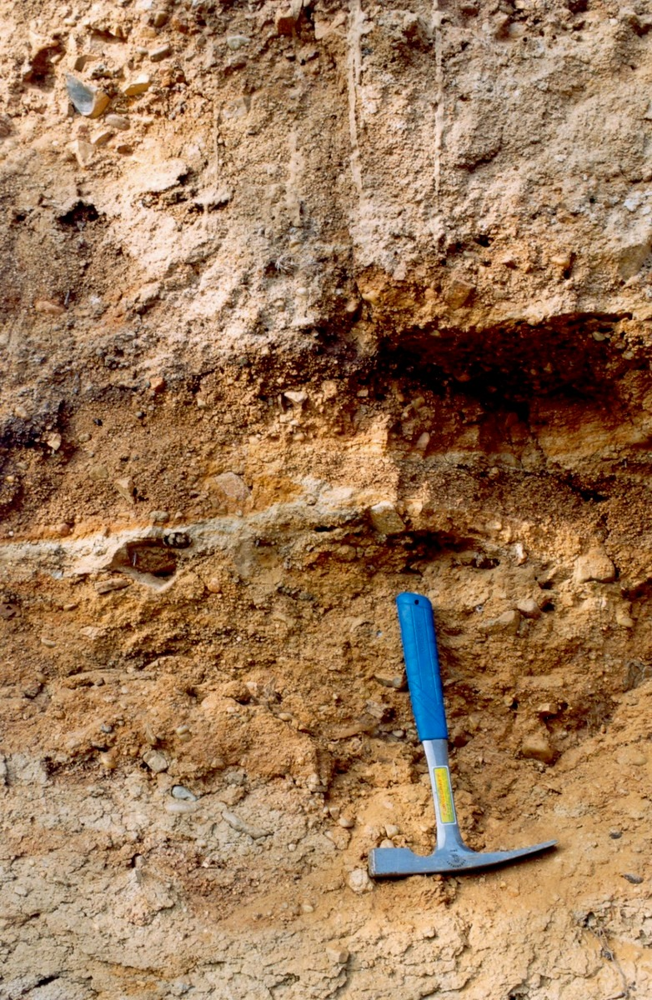
Glacigenní sedimenty - tilly
Materiál erodovaný ledovcem ze starších hornin
nebo zvětralinového pláště
Definice: Till je sediment uložený přímo ledovcovým ledem, který neprošel žádným následným rozpadem a resedimentací
typická je nevytříděnost zrnitostní frakce, tzn. horninové úlomky nejrůznějších velikostí (diamiktity) v jednom akumulačním tělese
různý stupeň opracování horninového materiálu, častý výskyt rýhovaných valounů - souvků
Genetické členění
Primární till
Vznik přímým uvolňováním z ledovce a uložení primárně ledovcovými procesy (odtávání, nalepování, sublimace nebo deformace způsobená ledovcem)
Sekundární till
Vznik resedimentací ledovcem dříve transportovaného materiálu, malé nebo žádné vytřídění vodou

Slide 7
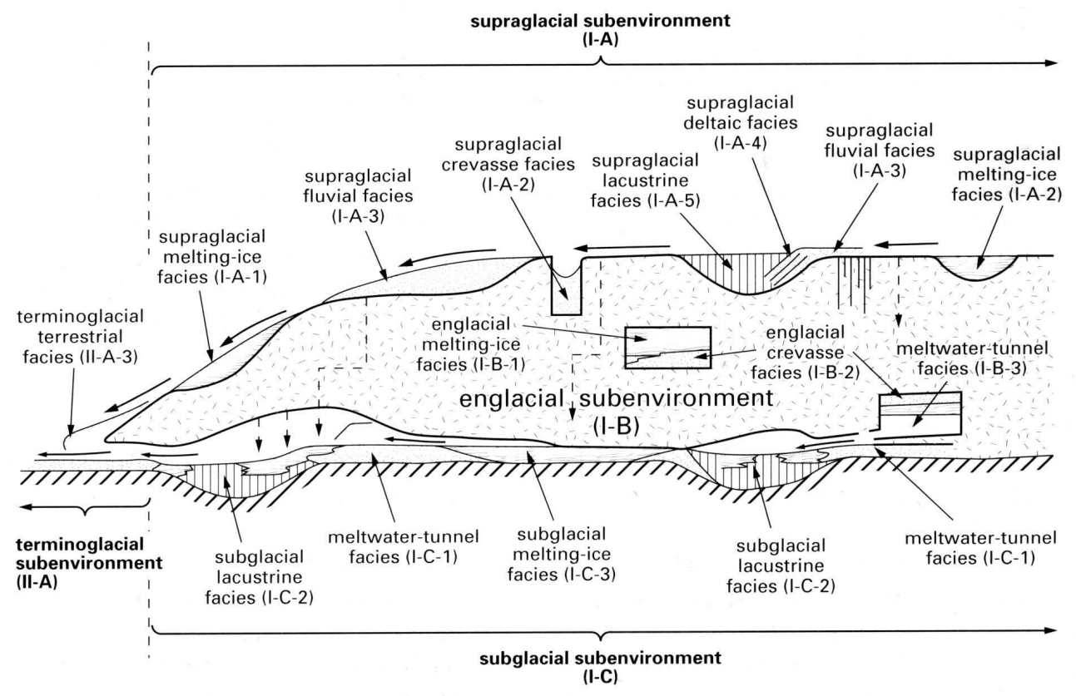
Glacigenní sedimenty - tilly
Dělení podle vzniku
Supraglaciání till - vznik ve svrchní zóně ledovce, usazovaný jako vodou nasycená masa tillu tekoucí nejčastěji ze svahu ledovce („flow till“).
Typy tillů dle vzniku
Englaciální till - obsah valounů uvolněných odtáním ledu nad bází ledovce nebo na jeho povrchu.
Schematický model supra-, en- a subglaciálního prostředí s okrajovou zónou kontinentální ledové masy.
Subglaciální till - bazální till vzniklý pod aktivním ledovcem („lodgement till“).
deformační till („deformation till“) - měkký bazální till postižený subglaciálními deformačními procesy, matrix mezi valouny je tlakově deformována
potíže s odlišením post-depozičních deformací vzniklých novým postupem ledovců

Slide 8
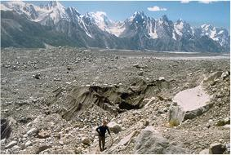
Glacigenní štěrky
Transportované v ledu vyšších pater ledovce - nezaoblené, bez rýhování, různá sféricita.
Glacigenní štěrky
Transportované ve spodních částech ledovce - mírně zaoblené, vyšší sféricita, vlivem drcení často ostré hrany, na povrchu různosměrné rýhování.
Hrubozrnný materiál z morény horského ledovce, Kazachstán.
> 25 km – 50 km – většina štěrkové frakce redukována na psamitickou
Transportované v bazálním tillu - značně zaoblené, různá sféricita, na povrchu paralelní rýhování.
transport valounů štěrkové frakce - až 1200 km
protáhlé částice subglaciálního tillu – paralelně se směrem transportu
rýhované valouny - pouze měkčí horniny (vápence, dolomity, slínovce), dále facety, radiální trhliny
odhady procentuálního zastoupení rýhovaných valounů všech glacigenních sedimentů se liší - 1 % až 7 %
Wentworthova klasifikace zrnitostní frakce (d = průměr částice v mm).

Slide 9
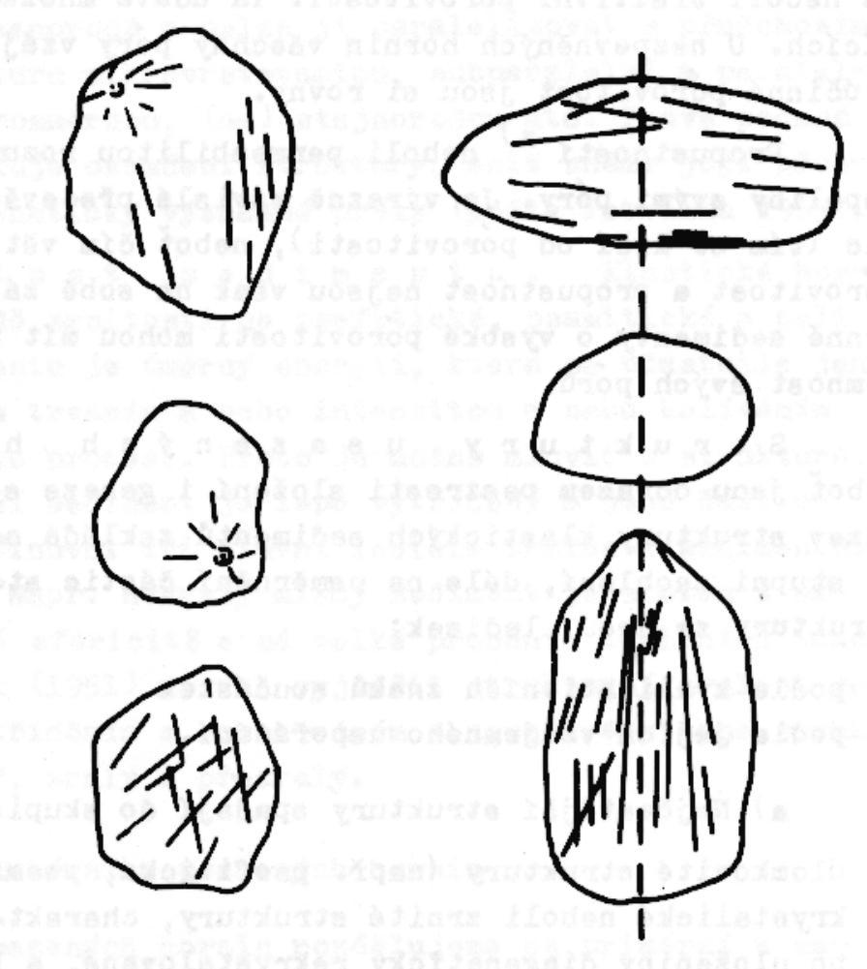
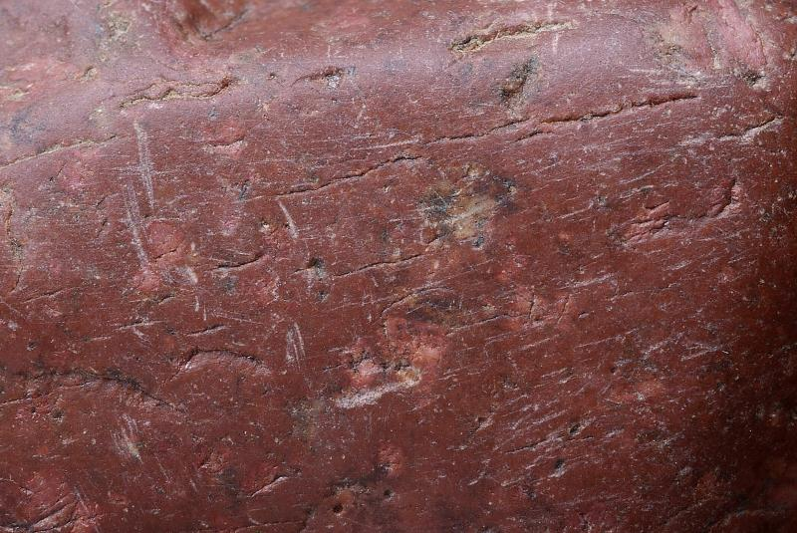
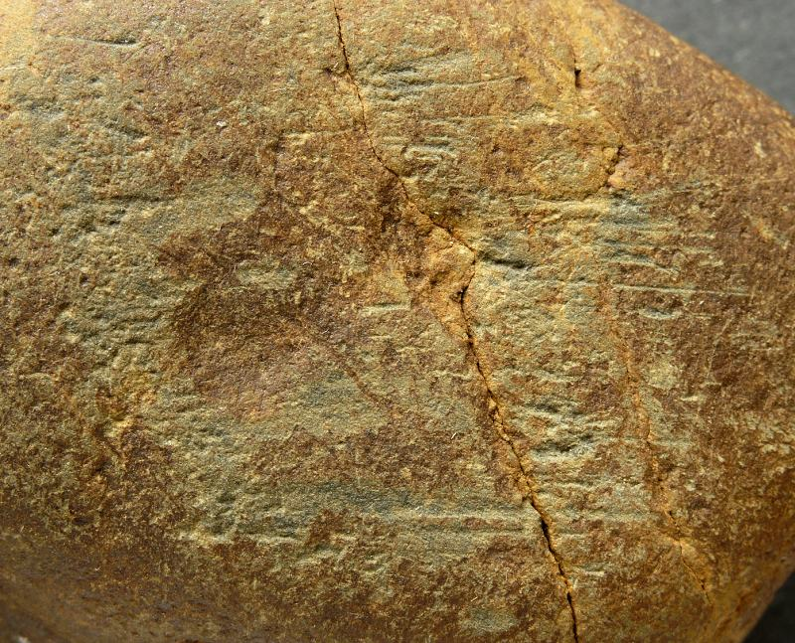
Rýhy na souvku felzitického porfyru
Ledovcové rýhy na prachovci

Slide 10
Glacigenní písky – písčitá frakce tillu
Prvocyklové - uloženy v blízkosti ledovce.
Vznik abrazí podložních hornin nebo materiálu unášeného ledem
Glacigenní písky
Charakteristika
značná nevytříděnost
vysoký poměr živec/Q + mnoho amfiboly + pyroxeny
Druhocyklové - uloženy ve větší vzdálenosti, dvakrát nebo vícekrát přeplavené.
převaha v glacifluviálních i glacilakustrinních sedimentech
průměrné složení druhocyklových písků: křemen 19 %, živce 40 %, úlomky hornin 41 %
průměrné složení prvocyklových písků: křemen 21 %, živce 6 %, úlomky hornin 73 %
Křemenná a granátová zrna
povrch glacigenních křemenů - vysoký reliéf, semiparalelní stupně, paralelní rýhování, intendance (stopy po vtlačování tvrdších objektů), výčnělky
Složení pleistocenních glacigenních písků a jeho změny se zrnitostí (Slatt, Eyles 1981).
granáty - rýhované - považováno za typický znak glacigenních sedimentů
zastoupení úlomků hornin klesá se zmenšující se frakcí glacigenních písků, stejně jako je tomu u písků jiné geneze

Slide 11
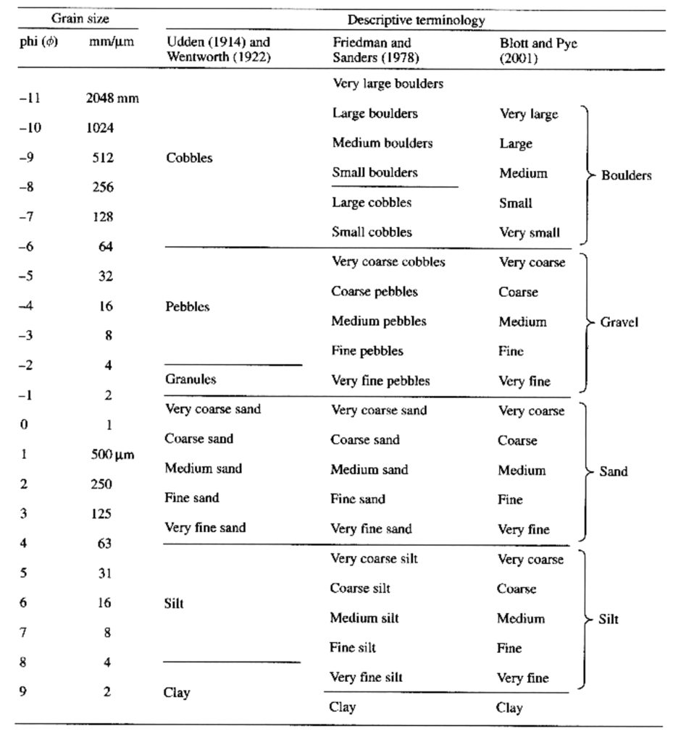
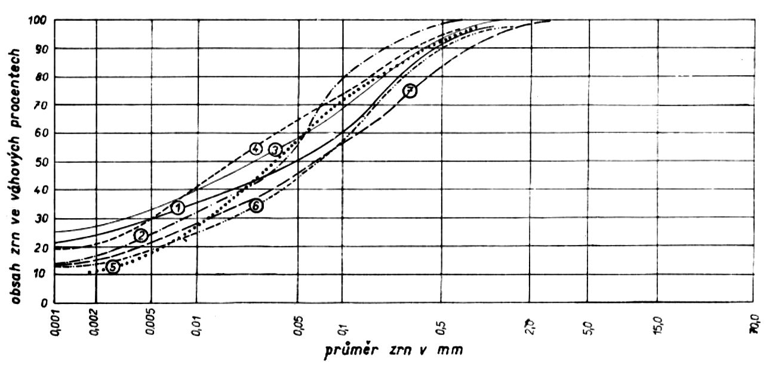
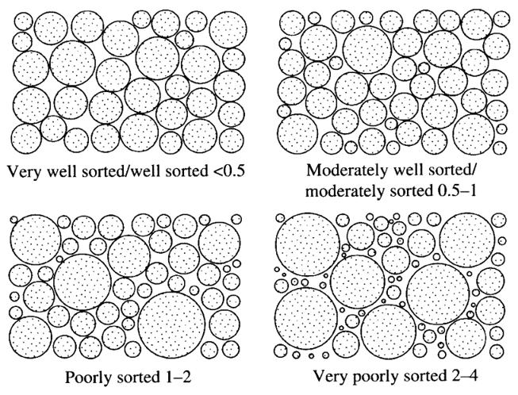
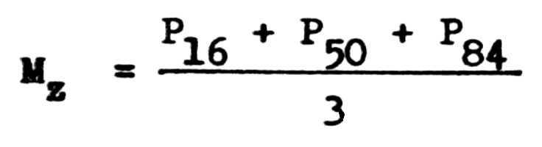
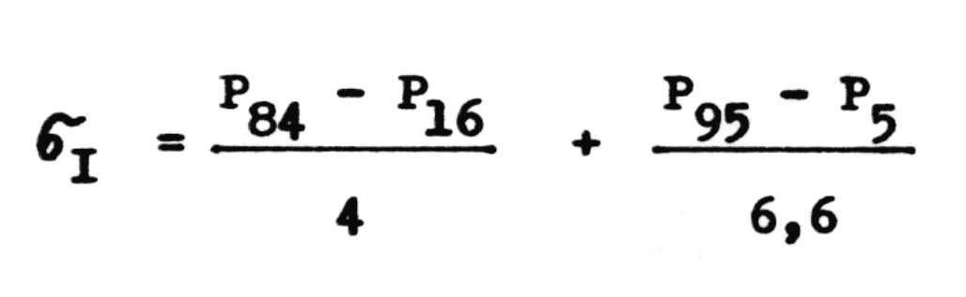
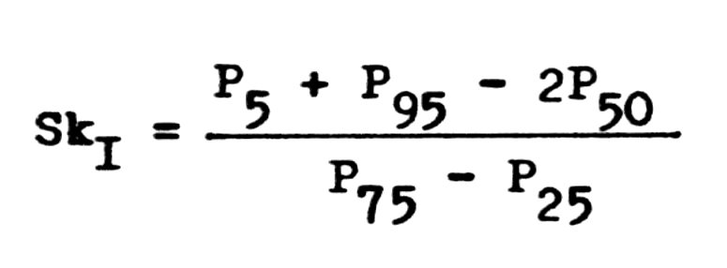
Zrnitost, vytřídění, tvar klastů
Kumulační křivka
Průměrná velikost zrna
Koeficient vytřídění
Koeficient symetrie

Slide 12
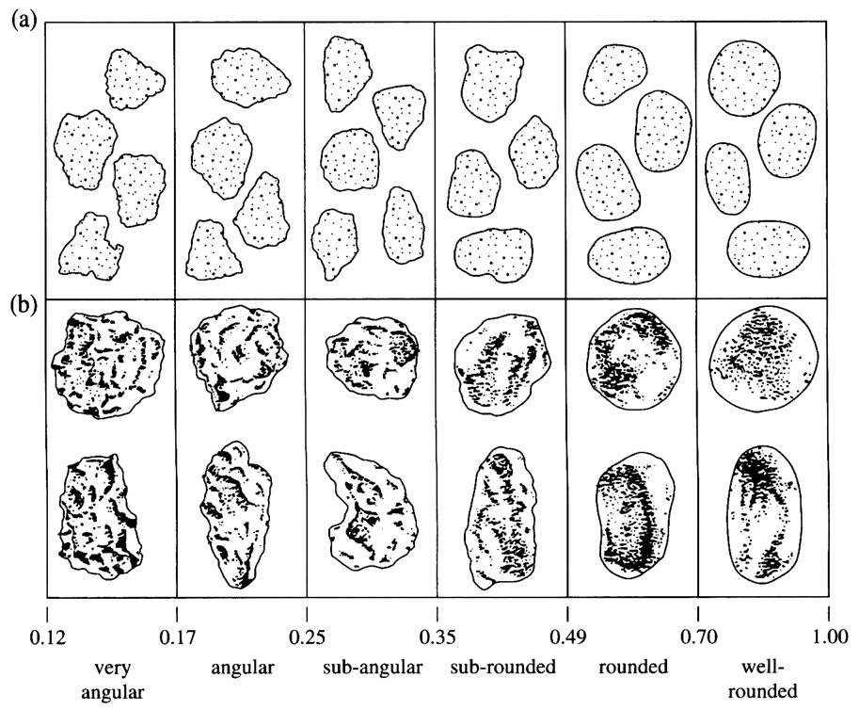
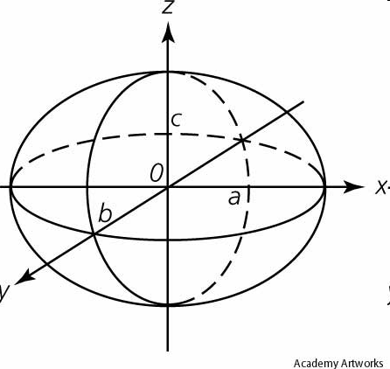
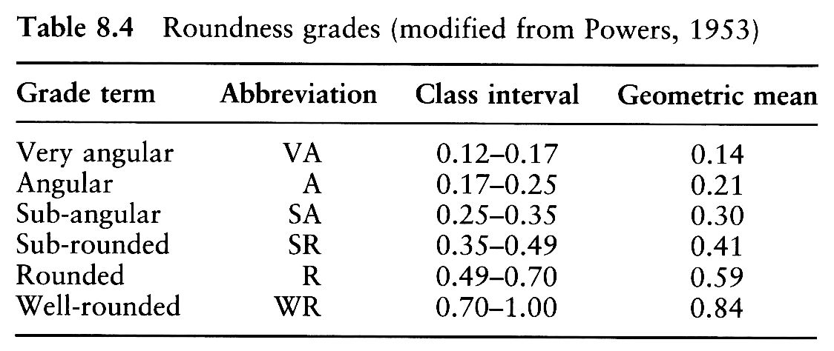


Zrnitost, vytřídění, tvar klastů
elipsoid
Koeficient sféricity

Slide 13
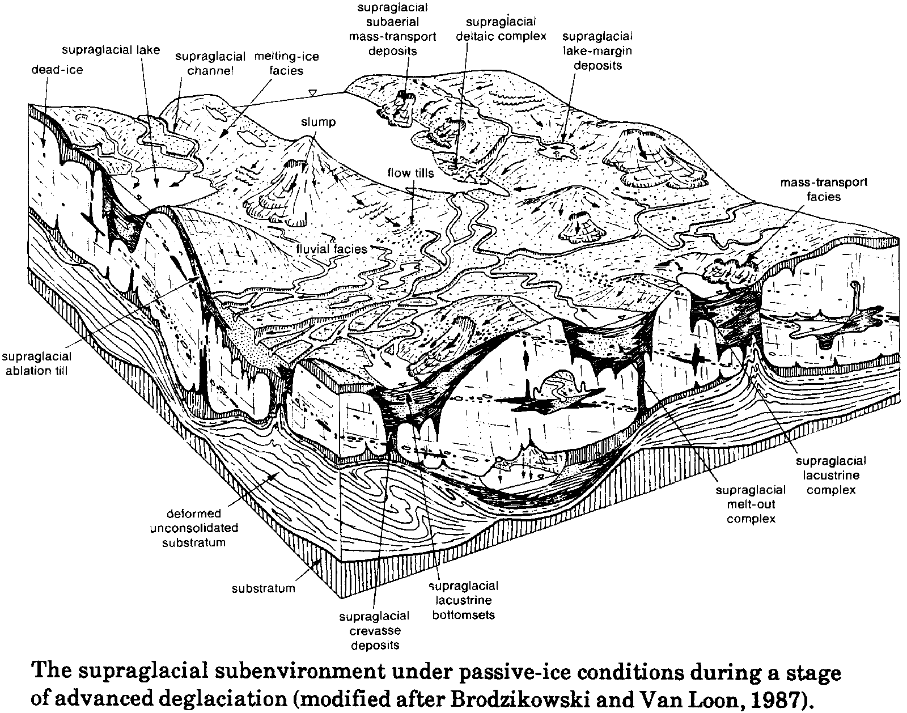
Ledovcová oblast – supraglaciální prostředí
Primární tilly
Melt-out till
2. Sekundární tilly
Flow till
Supraglaciální fluviální sedimenty
Supraglaciální lakustrinní sedimenty

Slide 14
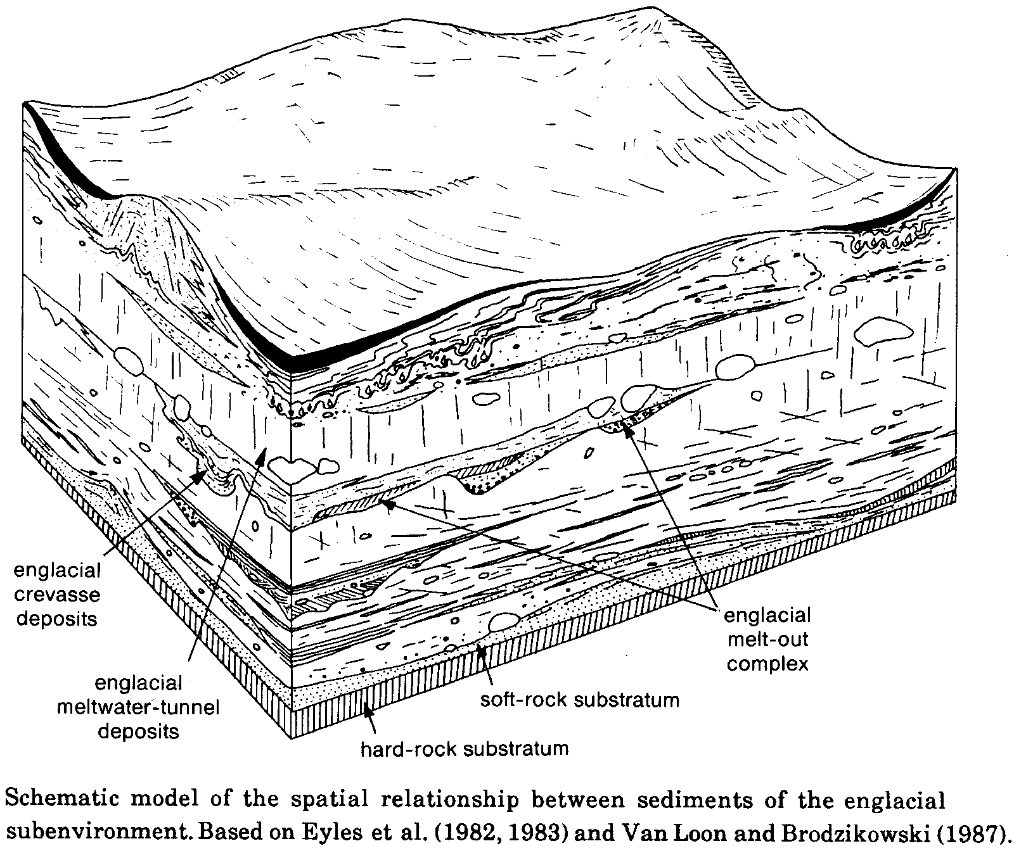
Ledovcová oblast – englaciální prostředí
Primární tilly
Melt-out till
Englaciální fluviální sedimenty

Slide 15
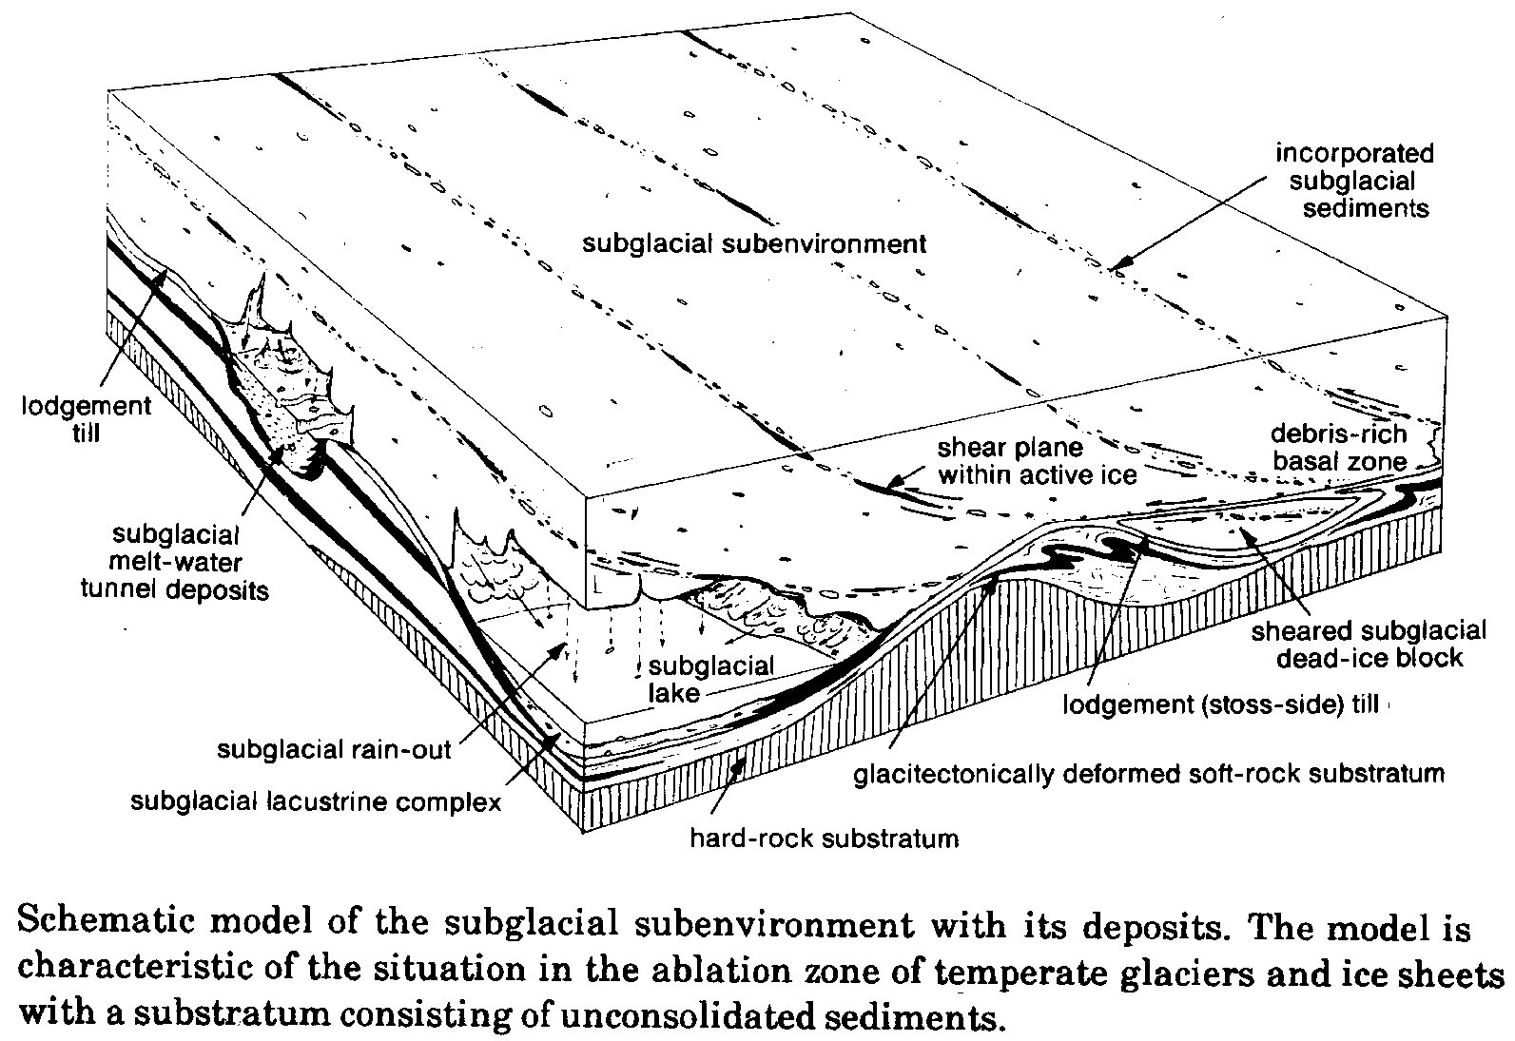
Ledovcová oblast – subglaciální prostředí
Primární tilly
Lodgement till
Melt-out till
Deformační till
Glacitektonit
Sublimační till
2. Sekundární tilly
Flow till
Waterlain till
Subglaciální fluviální lakustrinní sedimenty
Subglaciální procesy závisejí na vlastnostech ledovce
(ledovce s teplou a chladnou bází, polytermální ledovce)

Slide 16

Terminoglaciální oblast
1. Primární tilly
Melt-out till
Lodgement till
2. Sekundární tilly
Flow till
Glacifluviální sedimenty
Glacilakustrinní sedimenty

Slide 17
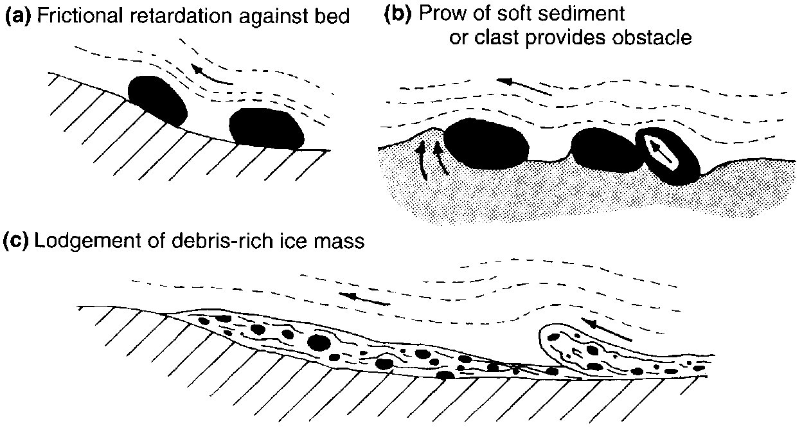
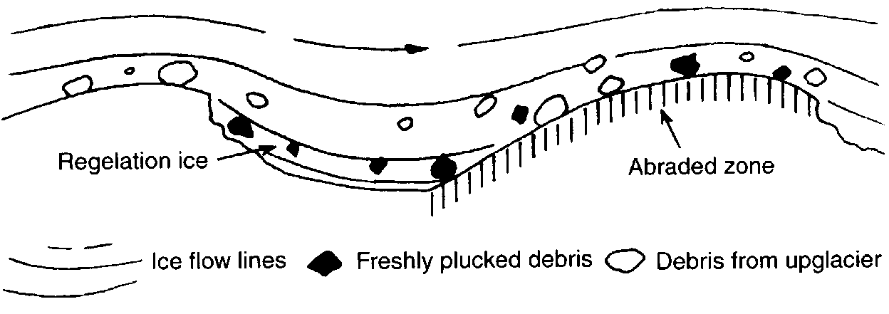
Klasifikace tillů (nejdůležitější typy)
1. Primární tilly
Definice: Lodgement till - sediment uložený nalepením ledovcového materiálu uvolněného z klouzající ledovcové báze tlakovým táním nebo jinými mechanickými procesy.
Lodgement till
Vznik:
Typický pro subglaciální prostředí, v ablační zóně ledovce, v menší míře také terminoglaciální oblasti. Geneticky primární till, nejrozšířenější typ na světě
Tlakové tání (regelace) - kontakt ledu a podloží + teplo z tření
Spodní vrstvy ledu – odpadávání materiálu do kontaktní zóny mezi ledem a jeho podložím - na náběžných stranách nerovností podloží
uchycení uvolněného materiálu na podloží
akumulace lodgement tillu + zarovnání = snadnější pohyb ledovce

Slide 18
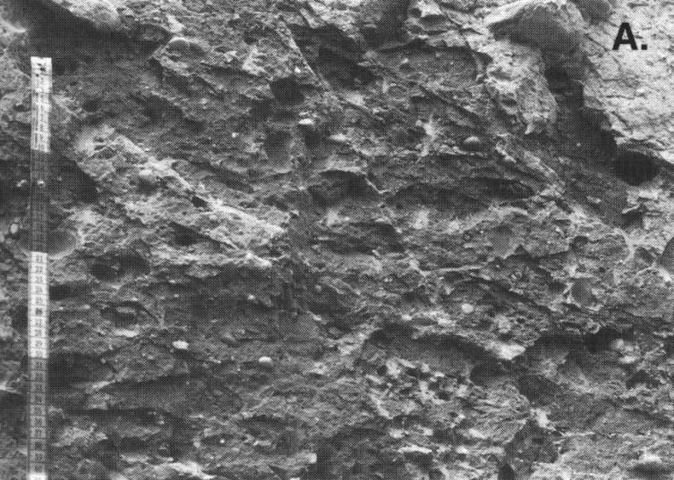
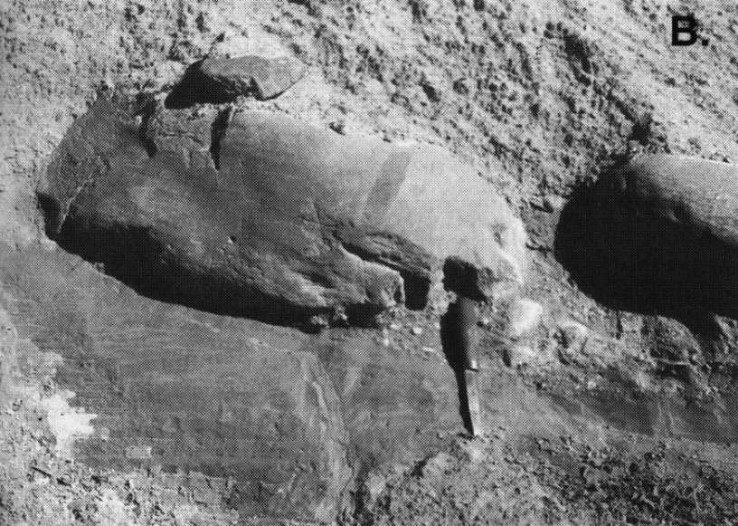
Lodgement till
Charakteristika:
Textura – základem je masívní textura s podpůrnou strukturou matrix
Makro- + mikrotextury - deformační procesy - běžné u subglaciálních tillů (Británie, kontinentální Evropa, Severní Amerika, Himálaj, Antarktida)
Typický subglaciální till s řídce roztroušenými úlomky a valouny hornin v jemnozrnné matrix, Müntscheimer, Švýcarsko.
Pukliny – subhorizontální, připomínají zvrstvení, puklinové plochy ohlazené nebo rýhované
Střihové textury – postupem ledovce přes nezpevněný sediment
Bazální kontakt – erozní + ostrý, častá je přítomnost nahromaděných klastů. Orientace erozních prvků v podloží tillu a klastů nad kontaktem - stejná
Deformace na bázi subglaciálního tillu. Imbrikátně uložené balvany jsou v nadloží střihové zóny. Klastická žíla pod velkým balvanem je porušena střihem, San Martin de los Andes, Argentina

Slide 19
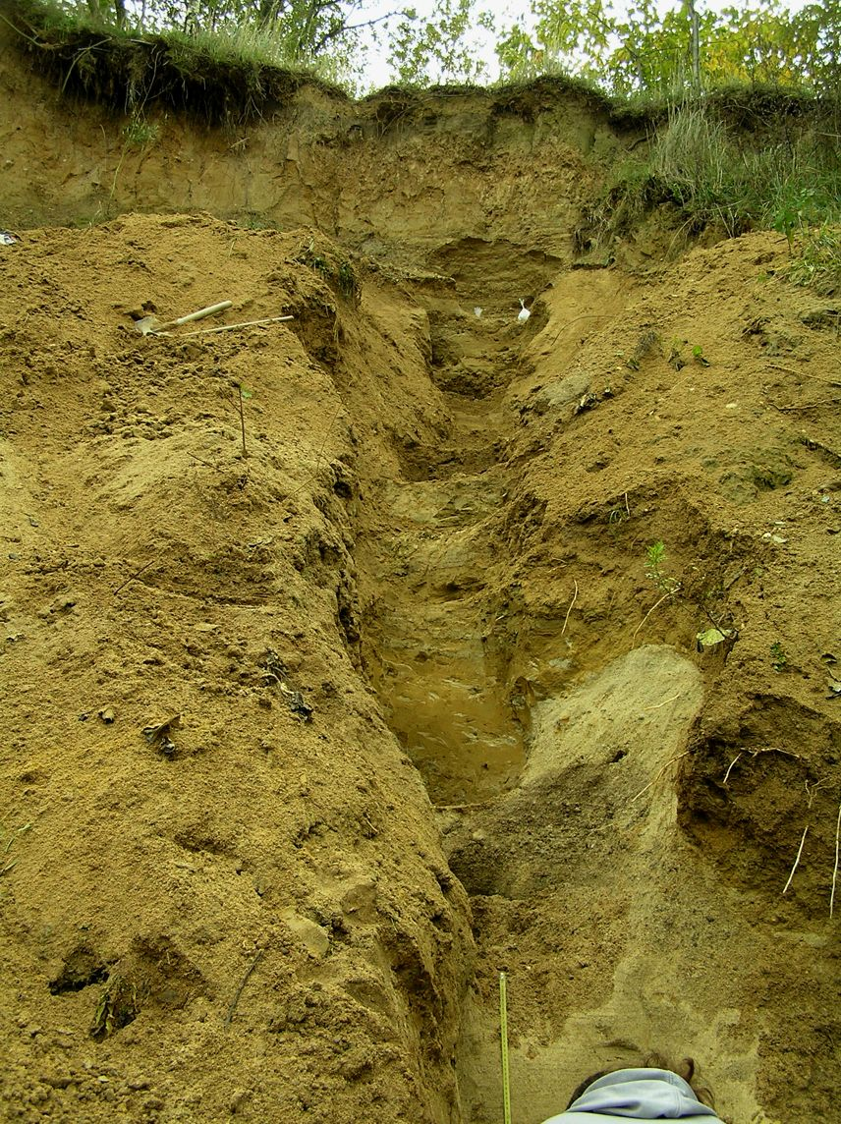
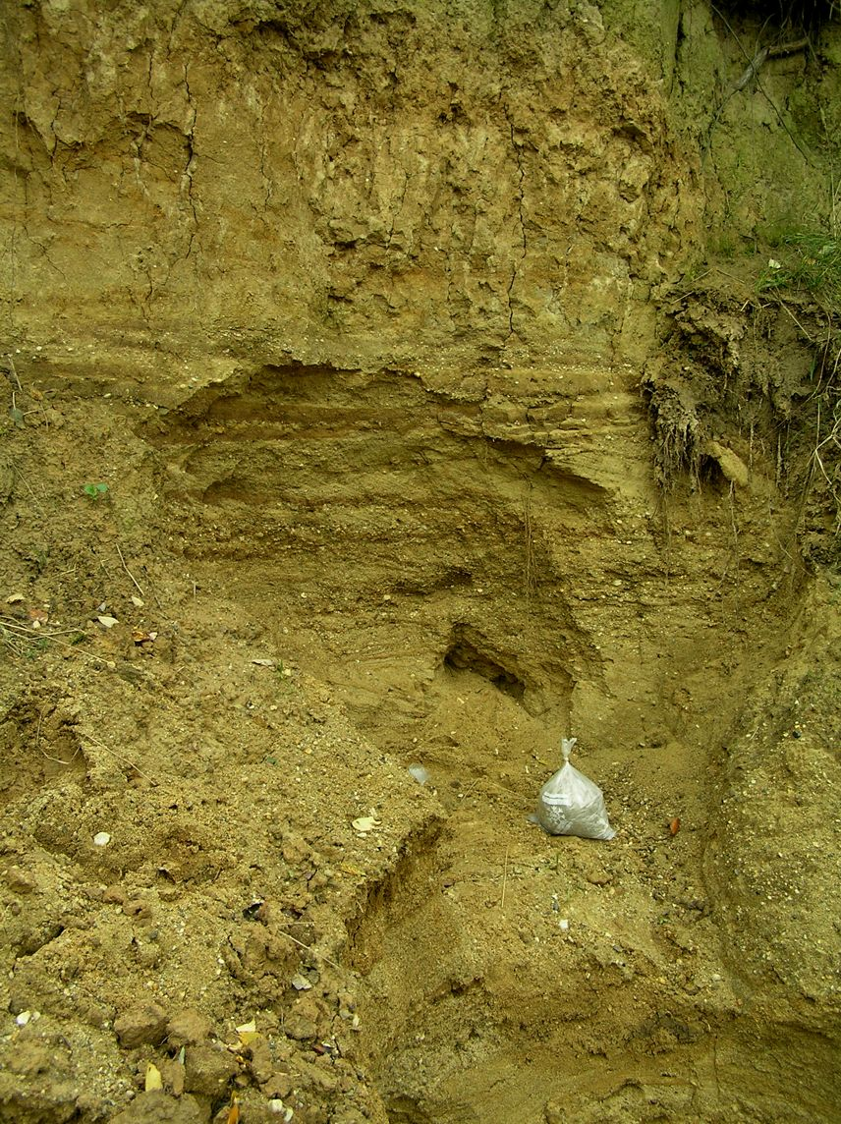
Lodgement till
Lodgement till
Melt-out till
Kobeřice

Slide 20
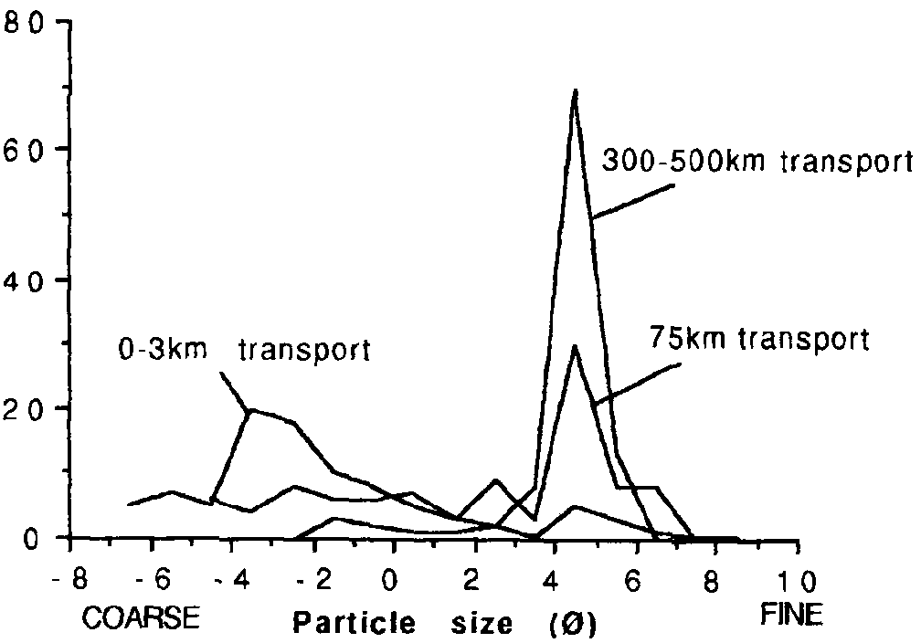
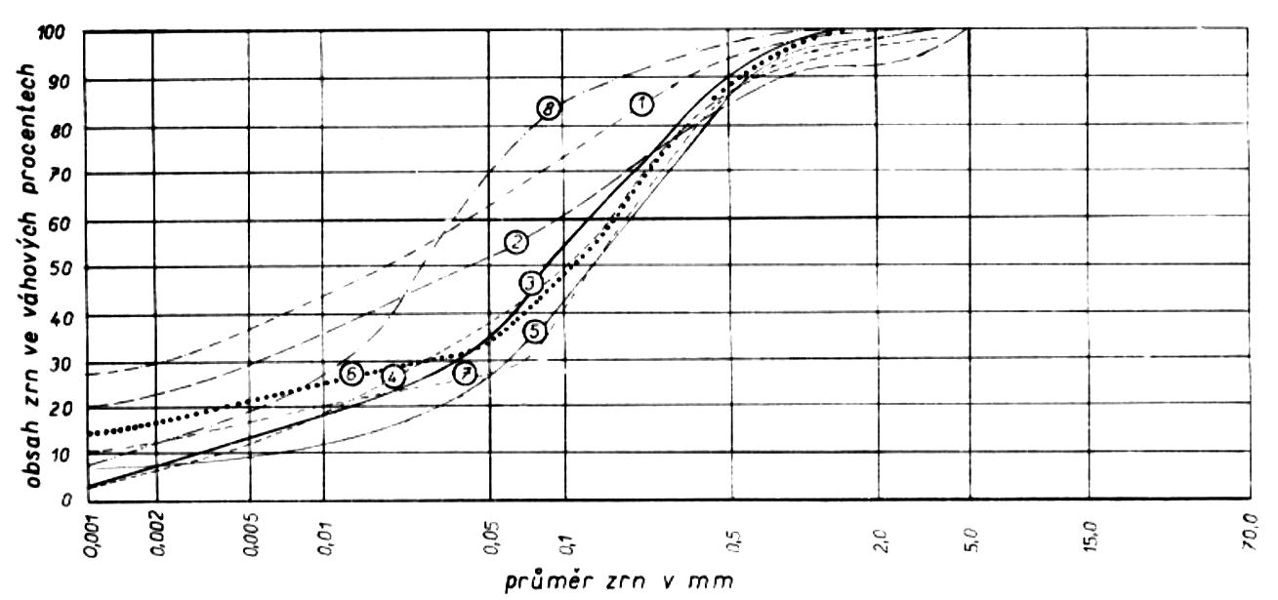
Lodgement till
Sediment:
Mocnost – příliš plošně nekolísá, max. do několika metrů
Zrnitostní složení – bimodální až multimodální, maxima v štěrkové až písčito-prachové frakci. Na bázi (do 1 m) – značný vliv místního podloží
Vytřídění – špatné až extrémně špatné (σ_{I} = 2 až 7)
Šikmost – skoro symetrická až mírně negativní (Sk_{I} = -0,3 až 0,2)
Medián – u nás středně zrnité silty až jemnozrnné písky (Mz = 3 až 6 Φ)
Klasty:
Tvar – pentagonální, žehličkovité, projektilové
Sféricita – vyšší hodnoty (c/a > 0,35)
Rýhování – ojedinělé (max. do několika %)
Orientace klastů – souhlasná se směrem pohybu ledovce, někdy slabá imbrikace
Převaha subangulárních až suboválných klastů (KVR = 0,25-0,5), u vícecyklových klastů – suboválné až oválné (KVR = 0,35-0,7)
Zrnitostní křivka tillů elsterského zalednění, vrty - Hlučínsko

Slide 21
Subglaciální melt-out till
Definice: Subglaciální melt-out till - sediment ukládaný odtáváním na místě přímo z ledovce bez další deformace či transportu vodou.
Lodgement till
Vznik:
odtáváním ve stagnujících částech aktivně se pohybujícího ledovce
z pasivního nepohyblivého ledovce
typické pro stagnaci nebo ústup ledovce
Charakteristika:
Relativně zpevněné oproti lodgement tillům (odvodnění v důsledku tlaku ledovce), většinou v nadloží lodgement tillů
Textura – masivní nebo vrstevnatá (početné úlomky v bazální části ledovce) + čočky měkkých (laminovaných) sedimentů a výplně englaciálních koryt
Skluzové deformace, odvodňovací kanálky, diapiry, zlomy (častější než u lodgement tillů)
Bazální kontakt – erozní + ostrý, odtávající voda může vytvořit korytové výplně nebo erozní výmoly
Lodgement till
Subglaciální melt-out tilly přecházejí do deformačních tillů – obtíže s odlišením

Slide 22
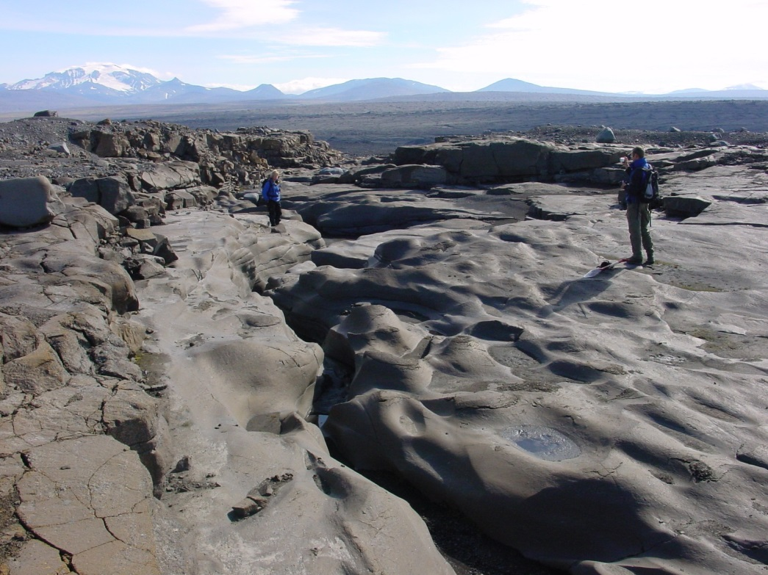
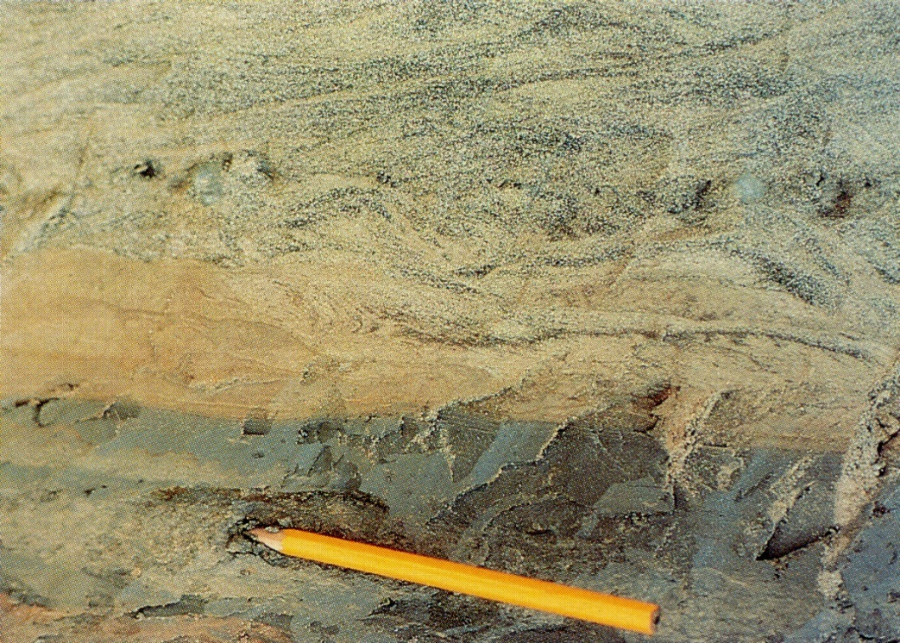
Subglaciální melt-out till
Sediment:
Mocnost – malá, několik dm až max 2 m, malý plošný rozsah
Zrnitostní složení – hrubší než lodgement till, variabilita zrnitostní frakce, plošně se rychle mění
Vytřídění – špatné až velmi špatné (σ_{I} = 2 až 5)
Medián – odpovídá pískům (Mz = 0 až 4 Φ) díky odnosu jemné frakce
Klasty:
Tvar – nerozlišuje se
Rýhování – velmi vzácně
Orientace klastů – souhlasná se směrem pohybu ledovce, často slabá imbrikace
Převaha subangulárních až suboválných klastů (KVR = 0,25-0,5), u vícecyklových klastů – suboválné až oválné (KVR = 0,35-0,7)
Subglaciální melt-out till pod subglaciálními glacifluviálními písky

Slide 23

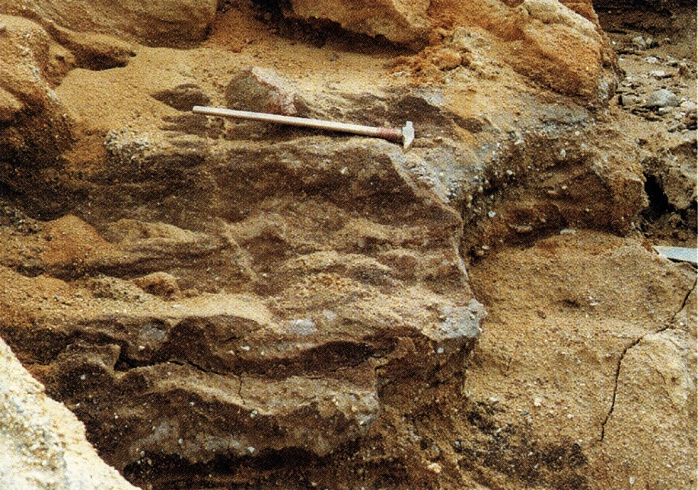
Glacitektonit
Definice: Glacitektonit - subglaciálně duktilně deformované a křehkou deformací postižené podložní horniny (zpevněné i nezpevněné) s jasně viditelnými poruchami, které stále vykazují primární textury mateřského materiálu v nadloží tlakově neporušeného mateřského materiálu a pod deformačním tillem již bez zachovaných primárních textur.
Deformační till
Definice: Deformační till - homogenní nevytříděný sediment vytvořený ledovcem způsobený střižnými pohyby podložního materiálu v subglaciálním prostředí, ve kterém se již nezachovávají primární textury původních (zpevněných či nezpevněných) hornin.
deformační till bez zachovaných primárních textur
křehká deformace glacitektonitu s jasně viditelnými poruchami, primární textury přítomny
duktilně deformovaný glacitektonit (neporušený glacitektonit)
nepostižený mateřský materiál
Porušený glacitektonit (se zbytky primárních textur původního lodgement tillu staršího zalednění)

Slide 24
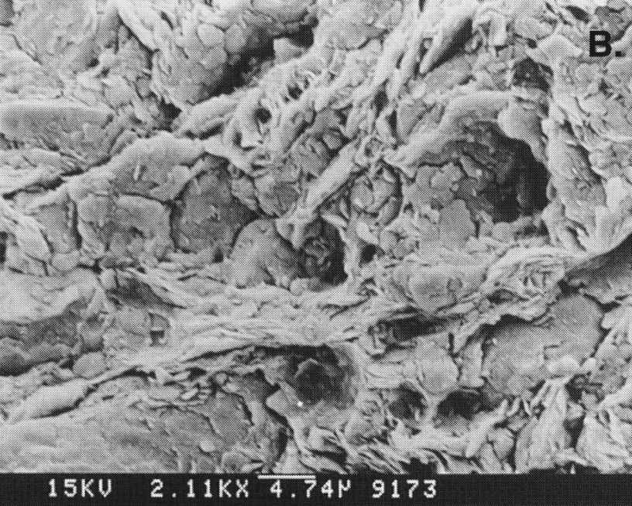
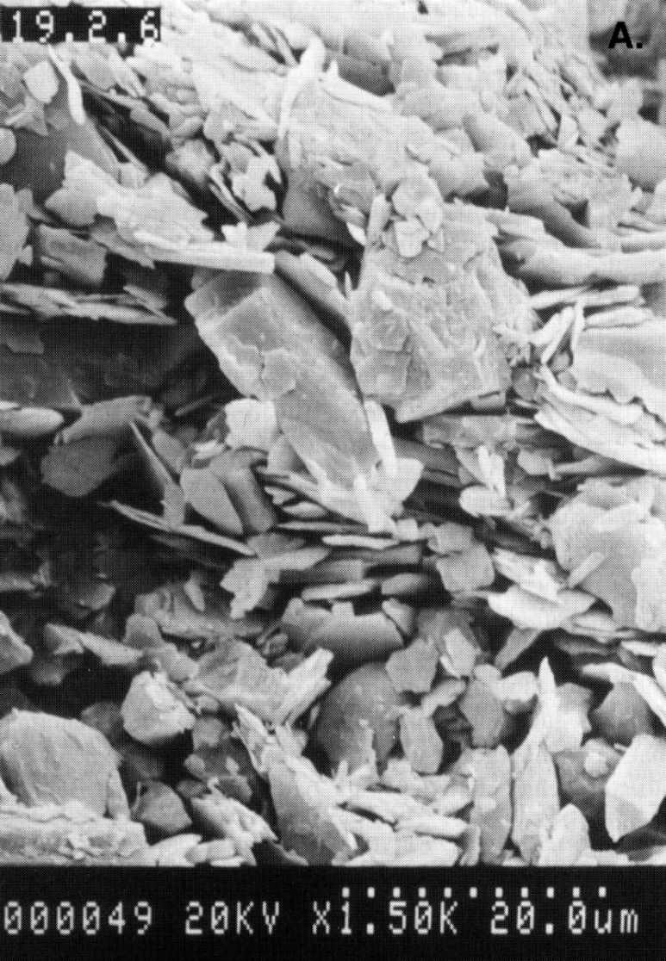
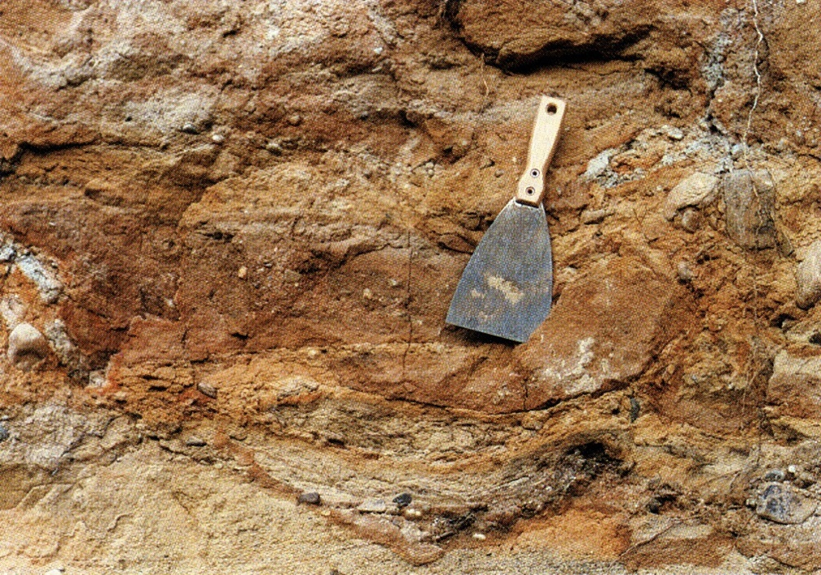
Vlevo ukloněné střižné zóny v matrix písčitého deformačního tillu indikují pohyb ledovce směrem doprava.
Z mikroskopické struktury jemnozrnné matrix tillu lze prostřednictvím orientovaných vzorků určit směr pohybu ledovce
Deformační till (primární textury jsou již setřeny; v nadloží již neporušený lodgement till)
Břidličnatá struktura matrix s prodlouženými klasty ukloněnými doprava indikuje pohyb ledovce směrem doleva.

Slide 25
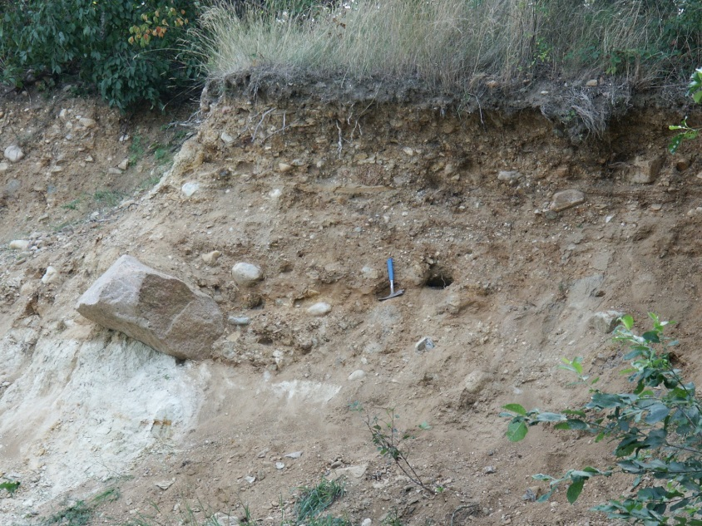
Supraglaciální melt-out till (ablační till)
Definice: Supraglaciální melt-out till - sediment ukládaný odtáváním na povrchu ledovce nebo za chladných podmínek i sublimací v ledovcové a terminoglaciální oblasti, a to bez další deformace či transportu vodou.
Vznik:
během stagnace nebo ústupu ledovce, proto v nadloží lodgement nebo subglaciálního melt-out tillu
Sediment:
Mocnost – až první desítky metrů, zachování je limitováno glacifluviální erozí
Textura – masivní někdy subparalelní zvrstvení
Zrnitost – převaha štěrkové frakce (Mz = -5 až - 2 Ф), bloky hornin
Vytřídění – špatné až extrémně špatné (σ_{I} = 2 až 6)
Orientace klastů slabá nebo bez orientace
Ledovcové štíty - relativně vyšší podíl nordik (z englaciálních nebo supraglaciálních poloh); převaha subangulárních až suboválných klastů (KVR=0,25-0,5)
Horské zalednění - významný obsah materiálu z okolních nunataků; převaha angulárních až subangulárních klastů.

Slide 26
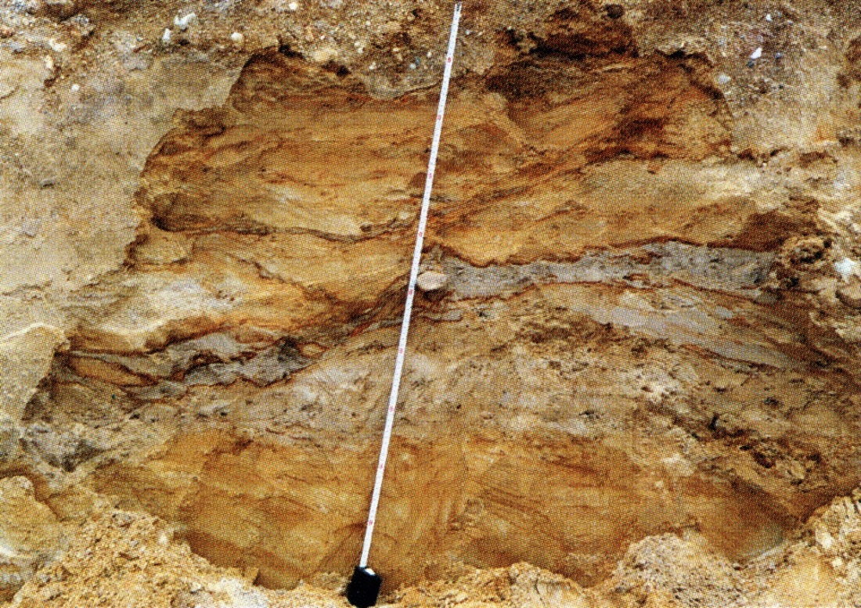
2. Sekundární tilly
Definice: Flow till - sekundární till vznikající gravitačně (skluzem, sesouváním) podmíněnou resedimentací materiálu uloženého ledovcem.
Subglaciální flow till
Sediment:
Mocnost – do prvních metrů, omezený plošný rozsah
Textura – podpůrná struktura matrix (bahnotoky), kumulace větších klastů v bazálních částech. Často tvoří čočky nebo vrstvičky v glacifluviálních píscích
Zrnitost – převaha štěrkové a písčité frakce (Mz = -3 až 3 Ф)
Vytřídění – špatné až velmi špatné (σ_{I} = 2 až 5)
Orientace klastů – bez orientace nebo ve směru skluzu (tj. bez vztahu k pohybu ledovce)
Ostatní parametry - podobně jako supraglaciální melt-out till.
Vznik:
v subglaciální a supraglaciální části ledovcové oblasti a v terminoglaciální oblasti ledovcového systému.
Poloha subglaciálního flow tillu uvnitř glacilfuviálních písků

Slide 27
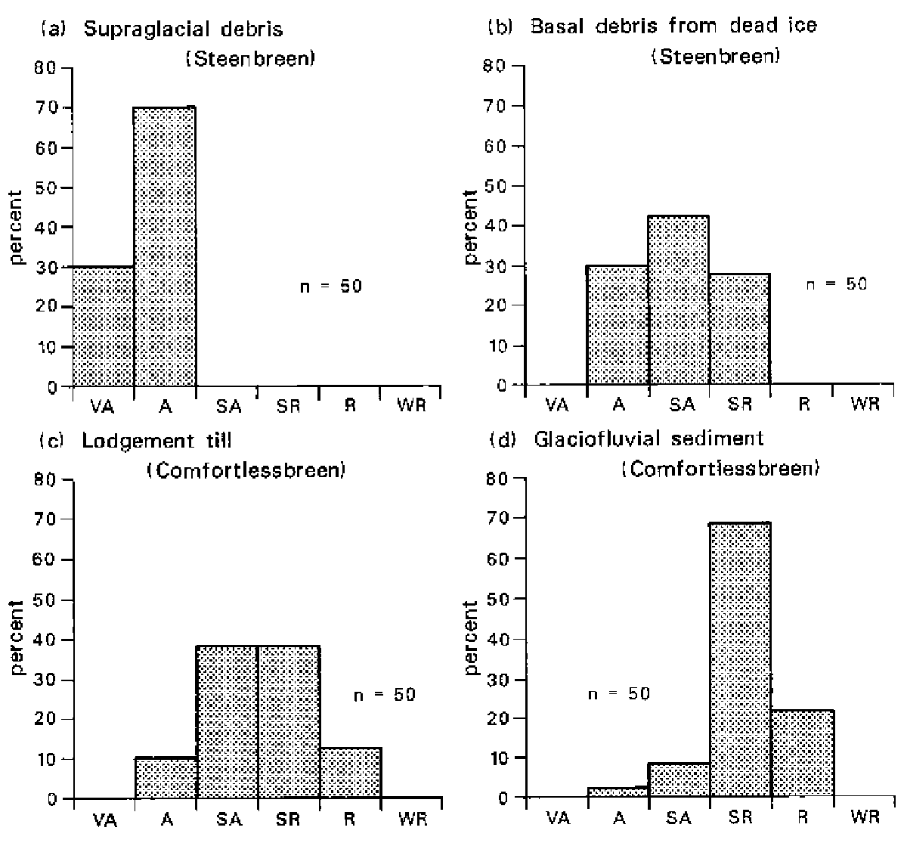
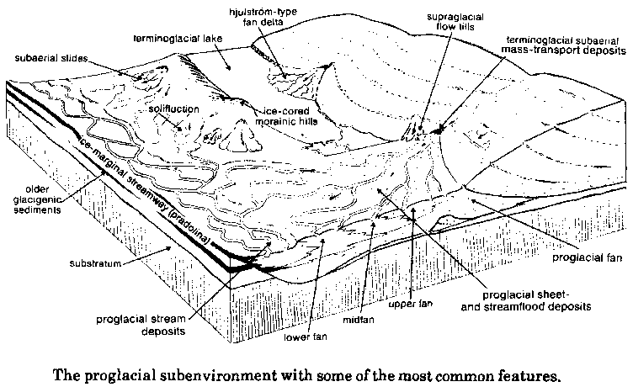
Glacifluviální sedimenty
Definice: Proglaciální sedimenty uložené tekoucí vodou, které jsou složeny převážně z písku a štěrku. Prachová komponenta (+jíl) – odnesena v suspenzi
Vznik:
po proudu od ledovce a koncových morén
vytváří ploché akumulační povrchy s mírnými svahy
Svrchní část – chaotické zvrstvení, žádné vytřídění
Spodní část – relativně jemnozrnnější, uložení tokem se stálým průtočným množstvím, jemná komponenta odplavena, slabé vytřídění
Sediment:
Zrnitost – převaha štěrkové a písčité frakce (Mz = -3 až 3 Ф)
Vytřídění – špatné až velmi špatné (σ_{I} = 1,40 až 2,60 pro středně až jemnozrnné písky; σ_{I} = 2 až 2,60 pro mnohé hrubozrnné písky σ_{I} = 2,60

Slide 28
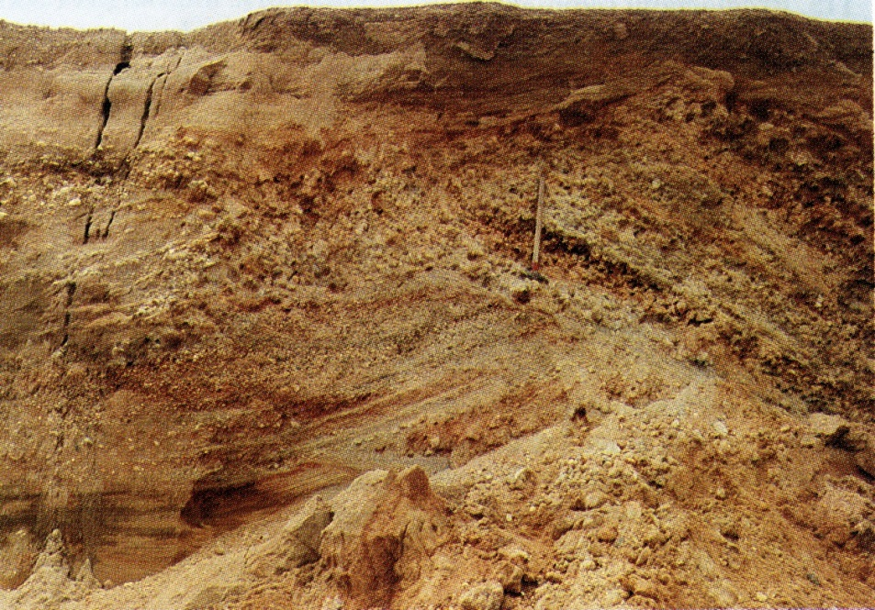
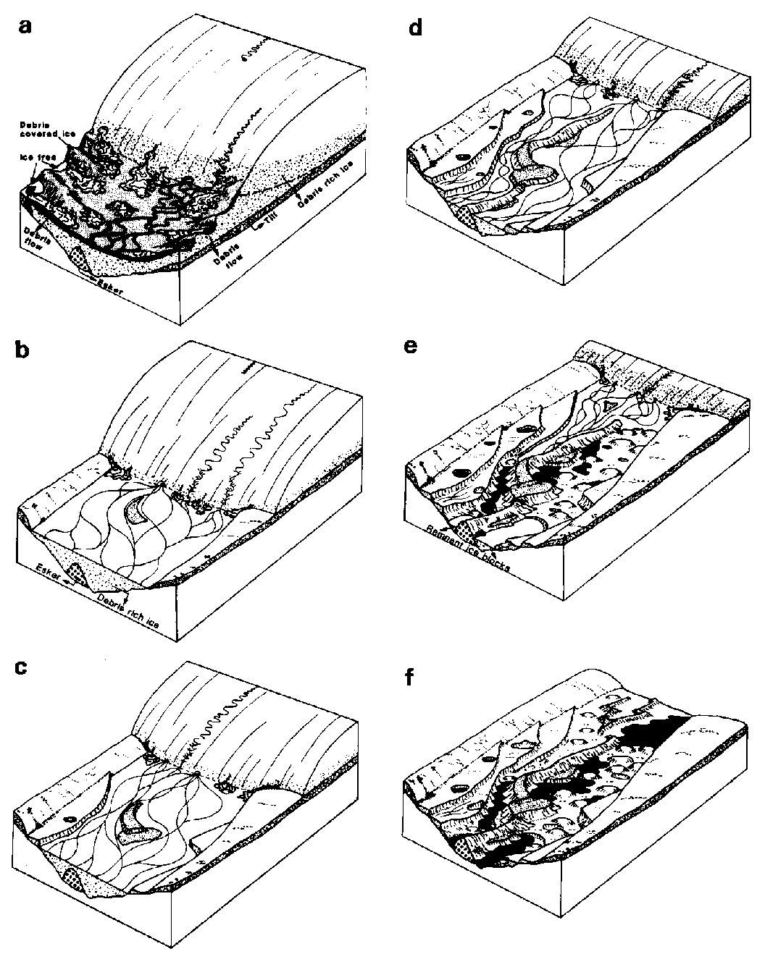
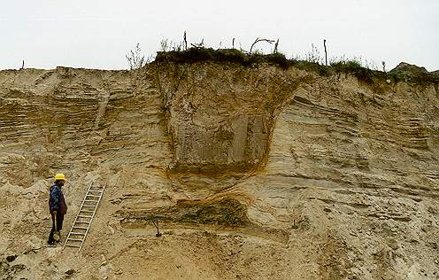
Subglaciální oblast
Eskery – dlouhé valy podobné morénám vzniklé vyplněním subglaciálních koryt glacifluviálními sedimenty. Směřují k čelním morénám kolmo a materiál je zrnitostně vytříděný.
esker - vznik

Slide 29
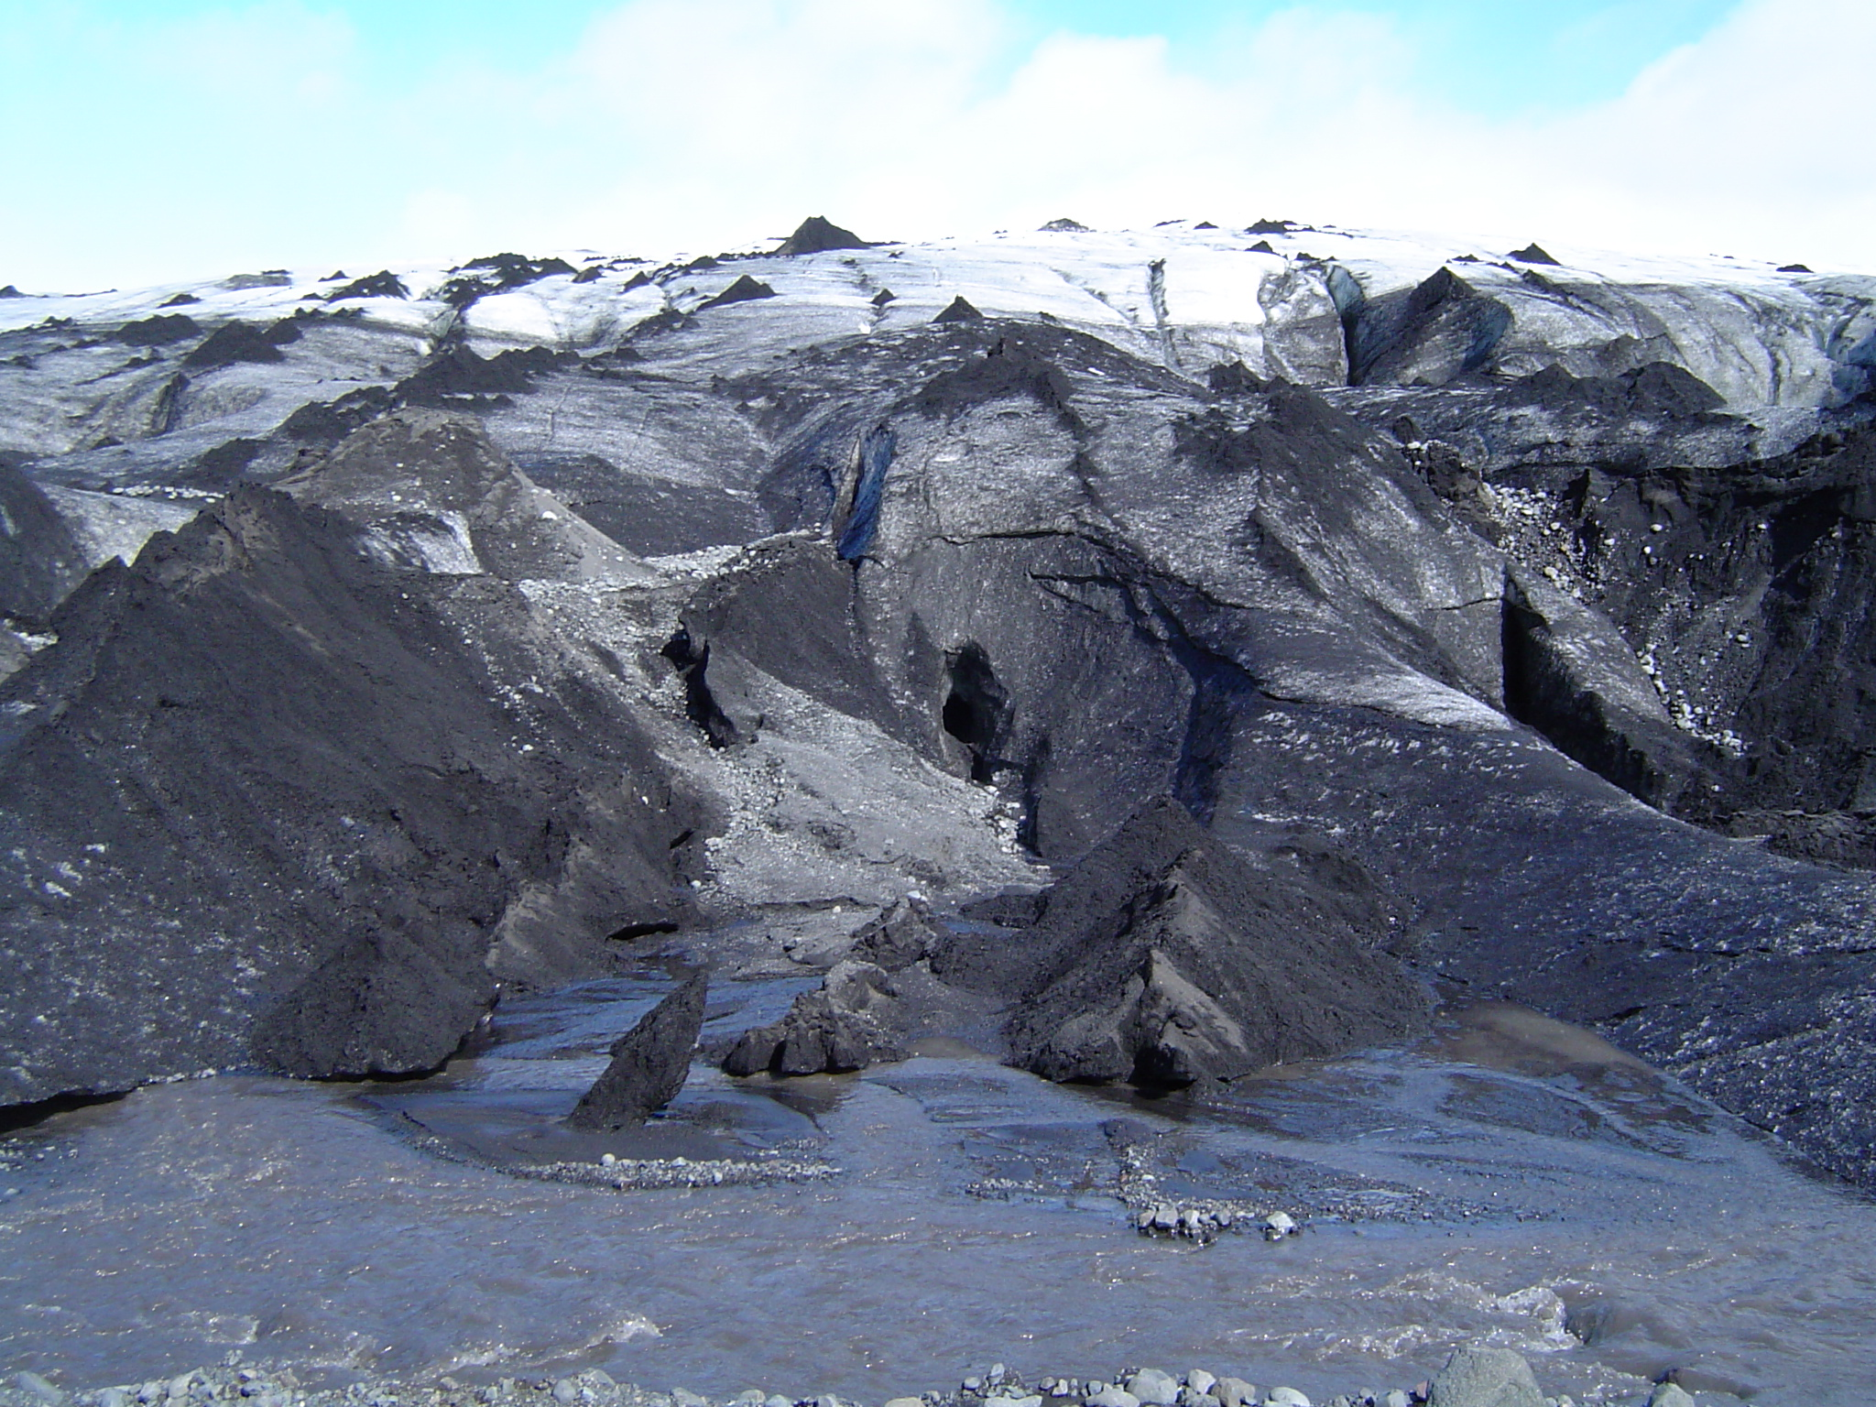

Slide 30
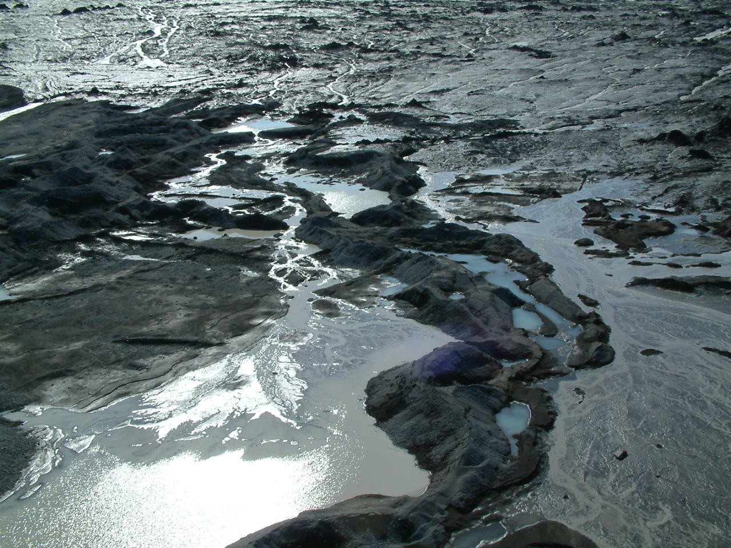

Slide 31



Proglaciální oblast
proximální zóna
střední zóna
distální zóna
sandry - mocné výplavové kužele na okrajích ledovců

Slide 32



Proglaciální oblast – proximální zóna, fluviální + aluviální sedimentace

Slide 33




Proglaciální oblast – střední zóna, sedimenty divočících řek

Slide 34

Proglaciální oblast – distální zóna, přechod do fluviální sedimentace

Slide 35


Glacilakustrinní sedimenty
Definice: Proglaciální usazeniny charakteristické páskovanými sedimenty (varvy, páskované písky, jíly)
Vznik:
z tajících ledovců v předpolí kontinentálního ledovce
většinou sedimentace materiálu do relativně klidných stojatých vod
jaro + léto
zima
Sediment:
Zrnitost – jemný písek, silt nebo jíl
Varvy - laminace vzrůstá v důsledku ročního kolísání přísunu materiálu – každoroční ukládání → datování, možno vztáhnout i ke kalendářní časové škále
Dropstone

Slide 36


Glacilakustrinní sedimenty
Jezero Heinälampi, Finsko
léto – planktonické diatomity
změna
(zhoršení)
podzim, zima, jaro – bez diatomitů

